Slide 1
蓝牙低功耗BLE简介
Bluetooth low energy

Slide 2
物联网
物联网（英语：Internet of Things，缩写IoT）是互联网、传统电信网等信息承载体，让所有能行使独立功能的普通物体实现互联互通的网络。
特点：
1，物联网可以实现对各种物品（包括人）进行智能化识别、定位、跟踪、监控和管理等功能
2，物联必须遵循约定的通信协议，并通过相应的软、硬件实现。互联的物品要互相交换信息，就需要实现不同系统中的实体的通信。

Slide 3

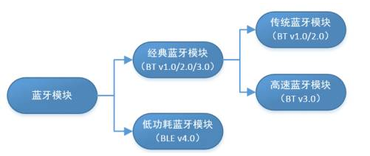
经典蓝牙模块（BT）：泛指支持蓝牙协议在4.0以下的模块，一般用于数据量比较大的传输，如：语音、音乐、较高数据量传输等。经典蓝牙模块可再细分为：传统蓝牙模块和高速蓝牙模块。
低功耗蓝牙模块（BLE）：是指支持蓝牙协议4.0或更高的模块，也称为BLE模块（Bluetooh Low Energy Module），最大的特点是成本和功耗的降低，应用于实时性要求比较高，但是数据速率比较低的产品（小功率、离散传输），如：遥控类的（鼠标、键盘）、传感设备的数据发送（心跳带、血压计、温度传感器）等。

Slide 4
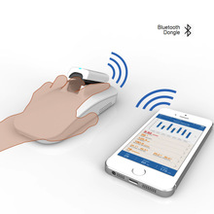
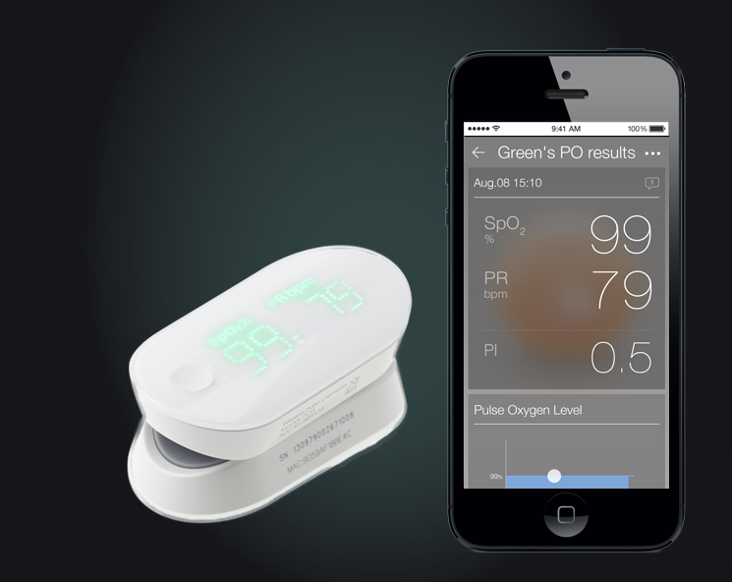
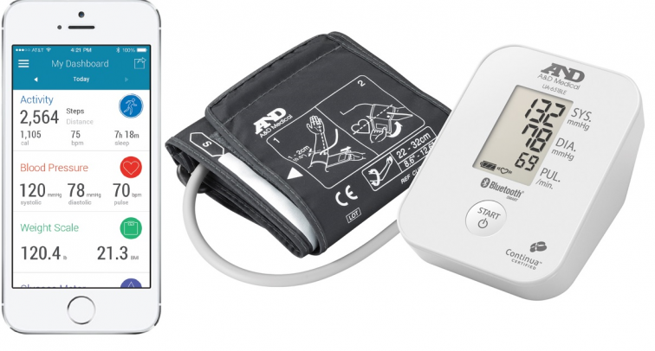
BLE应用场景

Slide 5
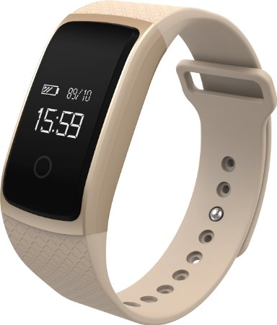
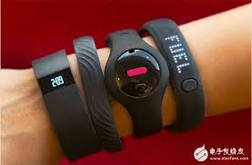
Your Topic Goes Here
Your subtopic goes here

